Slide 1
第十一章 项目风险管理
吴永达，PMP

Slide 2
风险定义
发生概率 P
EMV
事件E
结果V
风险预期货币值 （EMV）：用货币综合表示风险对项目的影响 EMV=P*V

Slide 3




人们对风险的态度-效用函数-utility function
风险追随者
风险中立者
风险回避者

Slide 4

11.1规划风险管理
依 据
工具与技术
成 果
项目范围说明书
成本管理计划
进度管理计划
沟通管理计划
事业环境因素
组织过程资产
规划会议和分析
风险管理计划

Slide 5
RBS
项目
技术的
外部的
组织的
项目管理
需求
分包商
项目依赖关系
估算
技术
客户
资金
控制
质量
气候
优先级
沟通

Slide 6
5.2
定义范围
项目风险管理
项目范围说明书
11.1
规划
风险管理
进度管理计划
6
项目时间管理
风险管理计划
4.2
制定项目
管理计划
成本管理计划
7
项目成本管理
11.2
识别风险
11.4
实施定量
风险分析
沟通管理计划
10.2
规划沟通
11.3
实施定性
风险分析
11.5
规划
风险应对
企业/组织
组织过程资产
事业环境因素

Slide 7
11.2 风险识别
依 据
工具与技术
成 果
风险管理计划
活动成本估算
活动历时估算
范围基准
干系人登记册
成本管理计划
进度管理计划
质量管理计划
项目文件
事业环境因素
组织过程资产
文档回顾
信息搜集技术
检查单分析
假设分析
图形技术
SWOT分析
专家判断
风险登记册

Slide 8


信息搜集技术
头脑风暴法（集思广益会）
德尔斐技术

Slide 9
SWOT分析
积极
Strength
强势
Opportunity
机会
内因
外因
Weakness
弱点
Threat
威胁
消极
Notes:
SWOT是最常见的优劣分析方法。图-2.24中，横坐标的左边代表内因，右边代表外因；纵坐标的上端表示积极因素，下端表示消极因素。于是构成了四个象限：
左上角第I象限为内部积极因素，为自身优势（Strength）；
左下角第II象限为内部消极因素，为自身劣势（Weakness）；
右上角第III象限为外来积极因素，即外部机会（Opportunity）；
右下角第IV象限为外来消极因素，即外部威胁（Threat）；
在承接一个项目之前，以项目团队为中心进行SWOT分析有助于提高决策的理性，减少决策的失误。其方法是：
首先列出团队自身的优势，填入第一象限，
然后列出团队自身弱势，填入第二象限，
再将所有外来机会填入第三象限，
最后将所有外来威胁填入第四象限。
现实中，无论优势还是劣势都是相对的，都需要有参照物作为评估标准。这个参照物的水平，就构成了坐标的圆心。一般情况，SWOT分析都是以本项目所处行业的平均水平作为圆心的，有时也可以用项目团队的现状，或者以竞争对手的现状作为参照物。参照物设置不同，将会在很大程度上影响到优势和劣势的判断。

Slide 10



过程跟踪分析法-酒店预订网商务模式
自行登记结帐
合同酒店
航空卡会员
信用卡会员
服务及优惠契约
会员旅客
预订信息传输
佣金结算
消费卡会员
保险卡会员
普通卡会员
网络中心
上网/免费电话
信息流向
货币流向
契约纽带
Notes:
将一个项目的商务模式及运营流程演示在屏幕上，让所有的学员跟踪每一个环节进行讨论，发现其中的风险。例如，图-10.24显示的是一个酒店预订网的信息服务项目，其商务模式：
建立网络服务中心，提供包括800号免费电话和互联网两种方式的酒店预订服务；
发展加盟酒店，代表集体旅客与加盟酒店洽谈一个3-7折的批发价格，然后与酒店签订优惠价格和有偿服务协定；
同时发展旅客会员，免费发放会员卡。还可以与航空里程卡、消费卡、信用卡、保险卡等结成战略联盟，为其会员卡增加一项酒店预订的服务内容，以此交换其会员信息资料；
持卡会员需要预订酒店，可以通过800号电话或者互联网连接到服务中心；预定过程中服务人员可以提供酒店区位和性价比的咨询服务；
确定日期和旅客姓名之后，服务中心将此预订信息传给推荐的合同酒店；
到预订日期，该会员自行赴酒店登记入住，到酒店前台出示会员卡并报上姓名，便可以获得事先约定的优惠价格；
会员离开酒店时自行结账；
酒店将返还该会员在酒店所有消费额的10%给网络服务中心作为市场佣金。
一般情况下，学员只用几分钟，就能发现了整个商务模式中最致命的风险因素：
会员预订了酒店，但是中途爽约或改变了日程，没有去住。
会员登记入住时，酒店拒绝兑现事先承诺的优惠价格；
会员如约去住了酒店，但是酒店方故意隐瞒事实，逃避支付佣金的义务。

Slide 11
风险列表-基本信息
风险ID | 描述 | 识别人 | 潜在原因 | 潜在对策 | 可能后果 | 备注
1
2
3
4
5
6
7

Slide 12
5.3
创建WBS
项目风险管理
项目文件
范围基准
11.1
规划
风险管理
6.4
估算活动历时
活动历时估算
11.2
识别风险
风险管理计划
项目文件
6
项目时间管理
进度管理计划
7
项目成本管理
成本管理计划
质量管理计划
风险登记册
活动成本估算
7.1
估算成本
11.3
实施定性
风险分析
11.5
规划
风险应对
干系人登记册
8.1
规划质量
10.1
识别干系人
11.4
实施定量
风险分析
11.6
监控风险
12.1
规划采购
企业/组织
组织过程资产
事业环境因素

Slide 13
11.3 实施定性风险分析
依 据
工具与技术
成 果
风险登记册
风险管理计划
项目范围说明书
组织过程资产
风险概率和影响评估
概率和影响矩阵
风险数据质量评估
风险类别
风险紧急性评估
专家判断
风险登记表（更新）

Slide 14
风险列表-风险分析
风险ID | 风险描述 | 类别 | 发生概率 | 影响后果 | 优先级 | 备注
1
2
3
4
5
6
7

Slide 15
概率和影响矩阵
概率和影响矩阵
概率 | 威胁 |  |  |  |  | 机会
0.90 | 0.05 | 0.09 | 0.18 | 0.36 | 0.72 | 0.72 | 0.36 | 0.18 | 0.09 | 0.05
0.70 | 0.04 | 0.07 | 0.14 | 0.28 | 0.56 | 0.56 | 0.28 | 0.14 | 0.07 | 0.04
0.50 | 0.03 | 0.05 | 0.10 | 0.20 | 0.40 | 0.40 | 0.20 | 0.10 | 0.05 | 0.03
0.30 | 0.02 | 0.03 | 0.06 | 0.12 | 0.24 | 0.24 | 0.12 | 0.06 | 0.03 | 0.02
0.10 | 0.01 | 0.01 | 0.20 | 0.04 | 0.08 | 0.08 | 0.04 | 0.20 | 0.01 | 0.01
 | 0.05 | 0.10 | 0.20 | 0.40 | 0.80 | 0.80 | 0.40 | 0.20 | 0.10 | 0.05
对目标的影响（比率标度）（如费用、时间或范围）
每一风险按其发生概率及一旦发生所造成的影响评价级别。矩阵中所示组织规定的低风险、中等风险与高风险的临界值确定了风险的得分
-《PMBOK第四版》

Slide 16
项目风险管理
11.1
规划
风险管理
11.2
识别风险
5.3
创建WBS
风险管理计划
风险登记册
11.3
实施定性
风险分析
范围说明书
风险登记册（更新）
组织过程资产
企业/组织

Slide 17
11.4 实施定量风险分析
依 据
工具与技术
成 果
风险登记册
风险管理计划
成本管理计划
进度管理计划
组织过程资产
数据收集与展示技术
定量风险分析与建模技术
专家判断
风险登记表（更新）

Slide 18
敏感性分析
内部收益率
1
投资额+10%
2
29%
30%
成本+10%
增值税+10%
27%
26%
25%
24%
23%
5
20%
4
20%
21%
18%
3
产销量+10%
价格+10%
-20%
-10%
0%
+10%
+20%
增幅

Slide 19
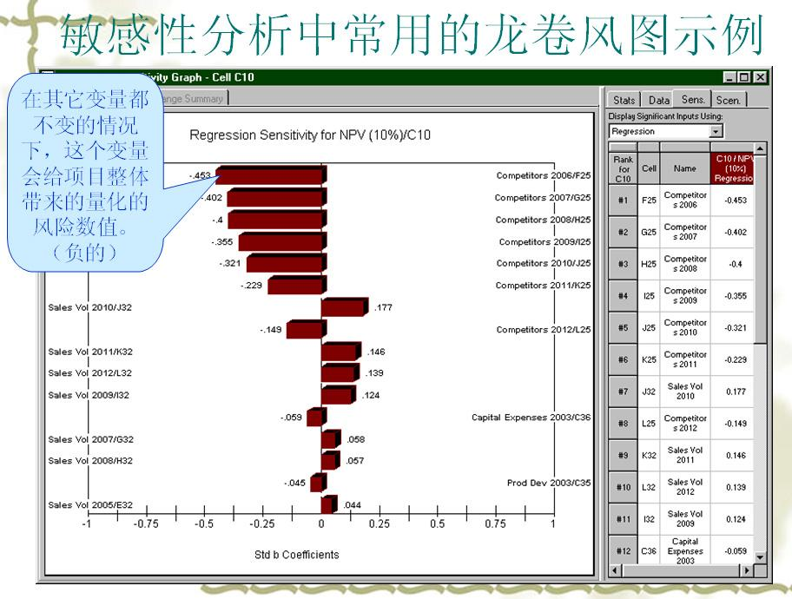
龙卷风图
Notes:
龙卷风图
龙卷风图：是项目管理中用于在风险识别和定性分析之后，进行定量风险分析的技
术----敏感性分析技术中最常用的一种图表技术。
敏感性分析：敏感性分析有助于确定哪些风险对项目具有最大的潜在影响。它把所
有其他不确定因素保持在基准值的条件下，考察项目的每项要素的不确定性对日标
产生多大程度的影响。
敏感性分析最常用的显示方式是龙卷风图。
龙卷风图有助于比较具有较高不确定性的变量与相对稳定的变量之间的相对重要程度。
它因其显示形式象龙卷风一样而得名。图例请见图片

Slide 20
计算EMV（风险预期货币值）
风险 | 发生机率（P） | 后果 | EMV预期货币值
重要人员离职 | 0.5 | 进度拖延3天，每天费用1万 | 1.5万
技术难题无法克服 | 0.4 | 终止项目，损失50万 | 20万
政治环境变化 | 0.1 | 撤出项目团队，损失30万 | 3万
天气异常 | 0.2 | 进度拖延1个月，每天费用1万 | 6万

Slide 21
决策树分析与EMV计算
50%
500万
EMV=0.5*500-0.5*300=100
项目A
50%
-300万
投资决策
80%
300万
项目B
EMV=0.8*300-0.2*500=140
20%
-500万

Slide 22

决策树分析示例
决策定义 | 决策节点 | 机会节点 | 纯路径价值
制定决策 | 依据：每项选择的费用 成果：已定决策 | 依据：情景概率，发生后的收入 成果：EMV | 计算：收入减费用
EMV=0.65*80+0.35*(-30)=41.5美元
强需求
65%
80美元
-120美元
200美元
建造新厂
弱需求
35%
-30美元
建造或升级
90美元
强需求
65%
70美元
-50美元
120美元
改造老厂
弱需求
35%
10美元
EMV=0.65*70+0.35*10=49美元
60美元
-《PMBOK第三版》中文 P215

Slide 23
项目风险管理
11.1
规划
风险管理
11.2
识别风险
6
项目时间管理
风险管理计划
风险登记册
进度管理计划
7
项目成本管理
11.4
实施定量
风险分析
成本管理计划
风险登记册（更新）
组织过程资产
企业/组织

Slide 24
11.5规划风险应对
依 据
工具与技术
成 果
风险管理计划
风险注册表
消极风险和威胁的策略
积极风险和机会的策略
应急应对策略
专家判断
风险登记册（更新）
与风险相关的合同决策
项目管理计划（更新）
项目文件（更新）

Slide 25



风险应对主要措施
名称 | 特点 | 情景
回避Avoid | 改变计划或范围 | 去掉WBS中有风险的工作包 或由第三方来消除
缓解Mitigate | 降低概率或后果 | 雇佣有经验的雇员
转移Transference | 转给第三方 | 购买保险或第三方担保
积极接受Acceptance | 准备备用计划 准备应急储备金 | 有风险不能回避和减轻，准备备用计划
被动接受Acceptance | 什么都不作

Slide 26
风险列表-风险应对计划
风险ID | 风险征兆 | 预计日期 | 应对措施 | 备选措施 | 应对者 | 备注
1
2
3
4
5
6
7

Slide 27
项目风险管理
项目文件
11.1
规划
风险管理
11.2
识别风险
风险管理计划
风险登记册
项目文件
（更新）
11.5
规划风险
应对
风险登记册（更新）
项目管理计划（更新）
与风险相关的合同决策
4.2
制定项目
管理计划
12.1
规划采购

Slide 28
11.6 风险监控
依 据
工具与技术
成 果
风险登记册
项目管理计划
工作绩效信息
绩效报告
风险再评估
风险审计
偏差与趋势分析
技术绩效测量
储备分析
状态审查会
风险登记册（更新）
组织过程资产（更新）
变更请求
项目管理计划（更新）
项目文件（更新）

Slide 29
风险列表-风险监控表
风险ID | 是否发生 | 应对效果 | 残留风险 | 次生风险 | 进一步 措施 | 剩余 储备金
1
2
3
4
5
6
7

Slide 30
风险监控
做风险
应对计划
执行应对计划
如果不能达到效果
已识别的
执行额外的风险应对规划
采取了积
极的接受
应急计划或风险储备
风险
当前已发生负面
权变措施
新风险
尚未发生
更新识别、分析、应对规划

Slide 31
项目风险管理
项目文件
11.2
识别风险
4.2
制定项目
管理计划
风险管理计划
风险登记册
项目文件
（更新）
风险登记册（更新）
项目管理计划（更新）
11.6
监控风险
10.5
报告绩效
企业/组织
组织过程资产（更新）
4.3
指导管理
项目执行
工作绩效信息
变更请求
4.5
实施整体
变更控制

